Slide 1
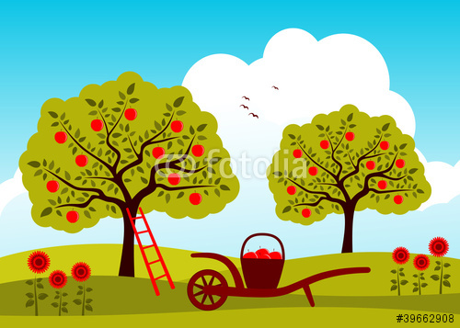
기묘한 농장 이야기
백성현
Prototype

Slide 2

기본 흐름
타이틀 씬
기본 상태
상점
구조물 배치
세이브
스테이지 시작
탐색
종료
농장전경 씬
스테이지 씬
농장일 스테이지
판매 스테이지

Slide 3
게임 구성
게임 매니저
게임 UI
매니저와 UI를 컨트롤하여 게임 흐름 구성
매니저간 혹은 UI간 데이터 전송 시에 통로가 되기도 함
농장 매니저
농장 UI
상점 매니저
상점 UI

Slide 4
농장 스테이지 구성
자동으로 로딩한다.
농장 매니저
농장 UI
작물 정보
전처리 단계로 씨앗 구매함
스테이지에서 가공한 정보를
상점 스테이지로 전송함
작물 가공 정보
상점 매니저
이벤트 처리를 통해서 작물정보를 필드에 등록하고
필드에서는 각 작물을 성장 시키며
중간에 플레이어에게 자원을 요구함
다 자란 작물을 농장매니저의 이벤트 처리를 통해서
작물 가공정보에 등록한다.
농장 필드1
농장 필드2
농장 필드3
농장 필드4

Slide 5
상점 스테이지 구성
농장 매니저
자동으로 로딩한다.
작물 정보
스킬 정보
사람 정보
작물 가공 정보
상점 UI
전 스테이지에서
가공된 정보 전송
상점 매니저
게임 매니저
소지금 정보 전송
사람정보를 이용해서
랜덤하게 구매자 / 도둑 생성
사람 생성
상점 필드1
상점 필드2
상점 필드3

Slide 6
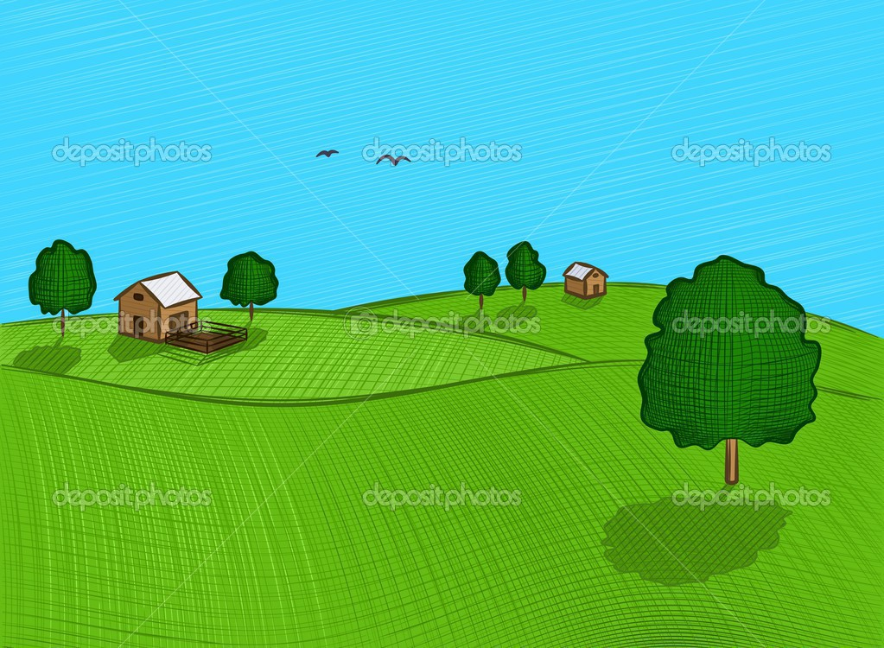
작물 정보 구성 ( 농장 스테이지 진행)
작물 정보
작물 가공 정보
이름
자라는 시간
씨앗의 개수
씨앗 가격
평균 가격
필요 자원
이름
작물 랭크
작물 가격
농장 필드
이름으로
구분하며
불필요 자료는 삭제
상속해서
실제 사용할 작물 구현함
필요 자원을
제공하여
랭크를 산출

Slide 7
스킬 / 사람 정보 구성
사람 정보
스킬 정보
이동 속도
구매 의향
상태
스킬 이름
초기 개수
현재 개수
개당 가격
구매자
도둑
폭탄 드랍
함정 설치
번개

Slide 8
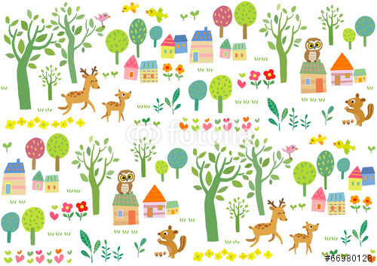
물어볼 것이 있으신가요?

